Slide 1



Slide 2


一例重症肺炎感染诊治过程

Slide 3

● 病例简介
摘要
1.独特性：感染部位复杂，多重耐药致病菌，呼吸衰竭，肾功能不全，用药受限，诊治困难
2.背景：患者因呼吸困难入院，经诊断确系多部位感染

Slide 4
● 患者基础信息
1.人口学信息：年龄：62岁，性别：男，职业：退休人员，居住地：山西省忻州市五台县台城镇
2.主诉：患者家属代述患者1月前自觉左侧上颌后牙疼痛不适，左侧颈部逐渐肿胀，不伴发热、咳嗽咳痰、呼吸困难等，就诊于当地诊所输液治疗(克林霉素、利巴韦林、清开灵；具体剂量不详)，症状未见明显缓解。为求诊治，就诊于我院急诊，完善相关检查及检验，考虑“颌面间隙感染、纵膈感染”，请胸外科、耳是喉科会诊手术治疗后转入重症医学科进一步治疗，好转后离院。转运途中发现患者血氧饱和度低，再次就诊于我院口腔外料，予以呼吸机辅助呼吸、抗感染、营养支持，纵膈引流、换药等治疗，病情好转后脱机出院，出院后患者因间断气紧再次就诊急诊门诊，为求进一步诊治收住我科。患者自发病以来，精神食欲差，大小便正常，近1月体重稍下降。
3.既往史：有高血压病史40年，服用替米沙坦，血压控制尚可，否认糖尿病病史，否认肾脏病史，否认冠心病史，无脑血管意外疾病史，否认手术史，否认外伤史，2025年4月、5月因贫血给于输血治疗。否认肝炎史，否认结核病史，无传染病病史，预防接种史不详，否认食物过敏史，有药物过敏史，去痛片物药物过敏。

Slide 5
● 入院后检查
1.体格检查：
体温 36.5℃，脉搏 74次/分，呼吸 22次/分，血压129/78mmHg。四肢无异常。
2.辅助检查：
头颅、鼻窦、下颌、胸部CT平扫: 1.双侧侧脑室旁、基底节区腔隙性脑梗49死。2.颌面部多间隙感染，较前片(2025-05-06)肿胀有所减轻，积气减少，请结合临床，建议复查。 3.双侧上颌窦、筛窦、蝶窦及左侧额窦炎;鼻中隔左偏。 4.双肺下叶实变影，较前片范围减小。5.双肺上下叶炎症，较前片略减少，建议治疗后复查。6.左肺上叶钙化灶;左肺及右肺下叶索条。7.右肺中叶及双肺下叶多发小结节，较前部分新见，建议定期复查。8.冠状动脉钙化。9.脂肪肝。10.胆结石。

Slide 6
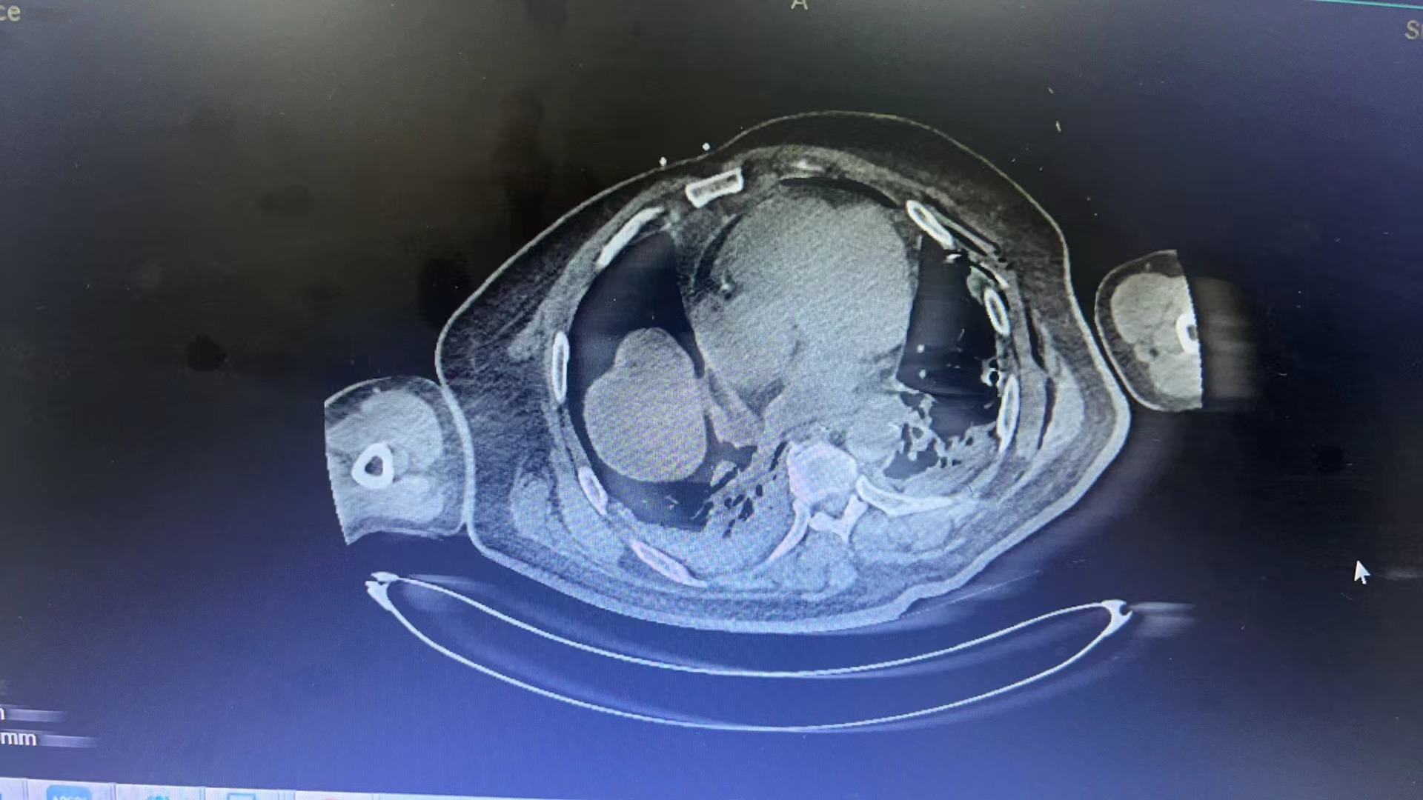
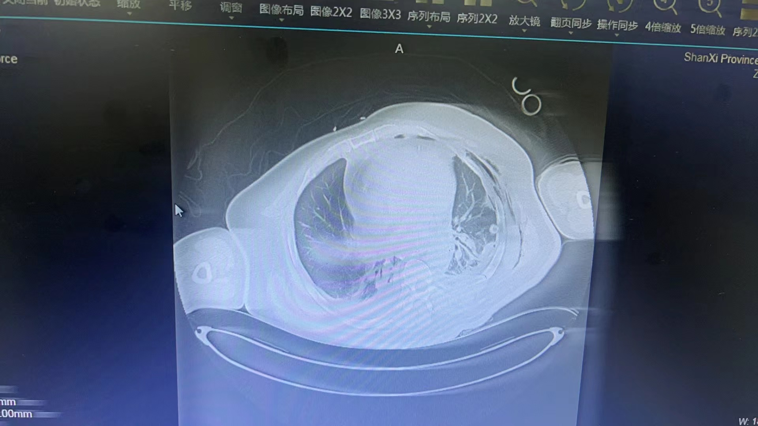
● 入院后检查
3.影像学检查：

Slide 7
● 诊断评估
诊断评估
1.初步诊断：①颌面间隙感染②纵膈感染③肺部感染④耐碳青霉烯鲍曼不动杆菌感染⑤呼吸衰竭⑥气管切开状态⑦衰弱状态⑧高血压⑨低蛋白血症⑩肝功能不全肾功能不全
2.诊断依据：1.支气管哮喘:哮喘多为儿童或青少年起病，常伴有过敏史，鼻炎，部分有家族史，发作性喘息，可自行缓解或使用激素、支气管扩张剂缓解。长期控制不佳，可导致气道重塑，气流受限不可逆。需详细询问病史，行肺功能检查鉴别。
2.支气管扩张:可有慢性咳嗽、咳痰，严重的支气管扩张改变可引起肺功能改变，出现气流受限不可逆，变现为呼吸困难，感染及活动后显著。胸部CT检查可鉴别。
3.特发性肺纤维化:患者可有慢性咳嗽，进行性活动后呼吸困难，有时病情进展快，发展迅速，胸部CT检查、肺功能有助于鉴别。
4.冠心病:有劳力性气促，可有心绞痛表现，心电图可有心肌缺血改变，肺功能检查无气流受限。冠脉造影可确诊。使用硝酸甘油、速效救心丸有效。使用支气管扩张药物无效。
3.鉴别诊断：1.支气管哮喘:哮喘多为儿童或青少年起病，常伴有过敏史，鼻炎，部分有家族史，发作性喘息，可自行缓解或使用激素、支气管扩张剂缓解。长期控制不佳，可导致气道重塑，气流受限不可逆。需详细询问病史，行肺功能检查鉴别。
2.支气管扩张:可有慢性咳嗽、咳痰，严重的支气管扩张改变可引起肺功能改变，出现气流受限不可逆，变现为呼吸困难，感染及活动后显著。胸部CT检查可鉴别。
3.特发性肺纤维化:患者可有慢性咳嗽，进行性活动后呼吸困难，有时病情进展快，发展迅速，胸部CT检查、肺功能有助于鉴别。
4.冠心病:有劳力性气促，可有心绞痛表现，心电图可有心肌缺血改变，肺功能检查无气流受限。冠脉造影可确诊。使用硝酸甘油、速效救心丸有效。使用支气管扩张药物无效。

Slide 8
● 治疗过程
1.药物（头孢哌酮钠舒巴坦钠 3g ivgtt q12h×10天
依拉环素50mg ivgtt q12h×10天
）
2.手术（无）

Slide 9
● 治疗过程
3.微生物/病理结果（引流培养：耐碳青霉烯鲍曼不动杆菌感染）
4.方案调整（微生物培养显示耐碳青霉烯鲍曼不动杆菌感染，故予以依拉环素+头孢哌酮钠舒巴方案进行抗菌治疗）
5.指标追踪（动态记录体温，炎症标志物）

Slide 10
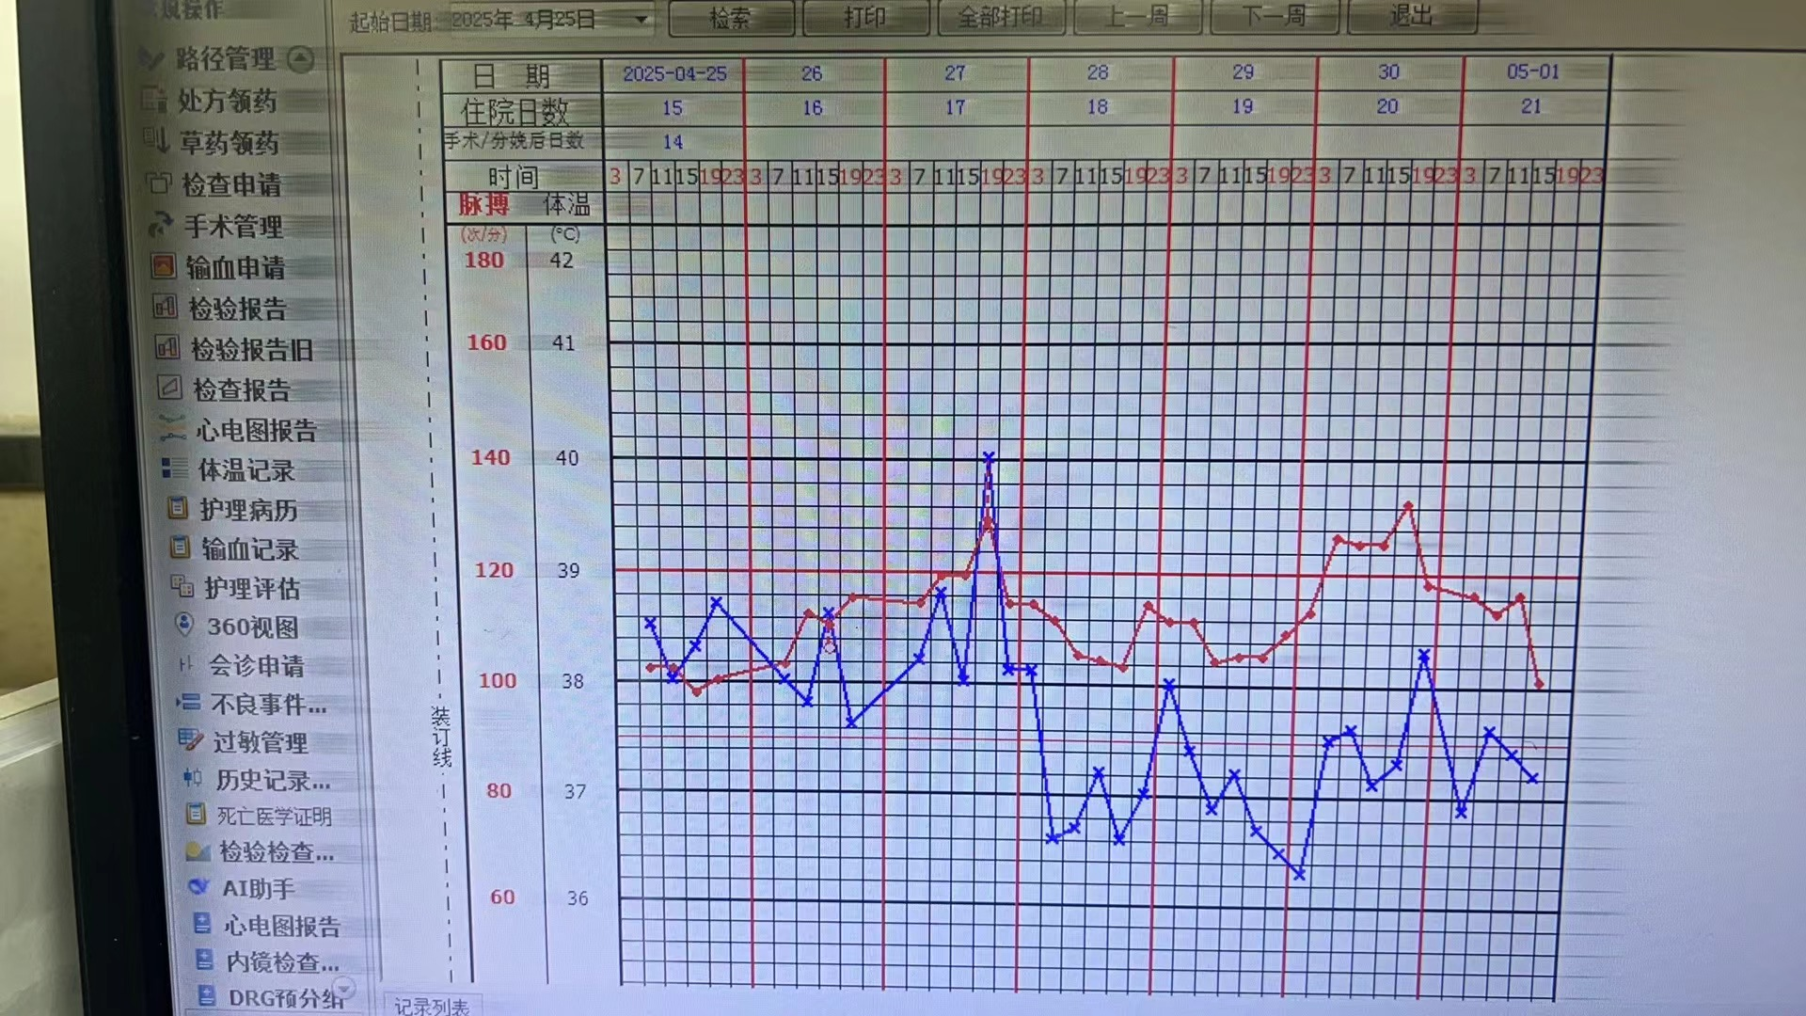
● 治疗过程
3.时间轴记录:(折线图)

Slide 11

● 诊疗体会
1.疗效评价：本例患者抗感染治疗方案达到临床治愈及微生物学治愈，疗效良好，未见明显不良反应。
2.局限性：未完善检查
3.结论：应在明确感染部位及病原体时，及时调整用药方案，确保感染得到早期控制。

Slide 12
感谢观看
敬请指导

